Slide 1
LỄ BẢO VỆ ĐỒ ÁN TỐT NGHIỆP NGÀNH CÔNG NGHỆ THÔNG TIN Niên khóa 2018-2022
ĐẠI HỌC ĐÀ NẴNG
TRƯỜNG ĐẠI HỌC SƯ PHẠM KỸ THUẬT
KHOA CÔNG NGHỆ SỐ

Đà Nẵng, ngày 19 tháng 02 năm 2022

Slide 2
TRƯỜNG ĐẠI HỌC SƯ PHẠM KỸ THUẬT KHOA CÔNG NGHỆ SỐ
BÁO CÁO ĐỒ ÁN
XÂY DỰNG WEBSITE TÌM NƠI BÁN SÁCH RẺ NHẤT
SVTH: Nguyễn Văn Trình
Lớp: 18T3
GVHD: TS.Phạm Tuấn
Đà Nẵng, tháng 02 năm 2022

Slide 3
NỘI DUNG
1
Tổng quan về đề tài
2
Phân tích thiết kế hệ thống
3
Cài đặt và xây dựng chương trình
4
Kết luận và hướng phát triển

Slide 4
Tổng quan về đề tài
Lý do chọn đề tài
Cùng với sự phát triển mạnh mẽ của internet và nhu cầu mua sắm online cũng đang phát triển nhanh chóng, website so sánh giá là sản phẩm cần thiết
Để học tập và phát triển bản thân vừa phục vụ cho nhu cầu của mọi người

Slide 5
Tổng quan về đề tài
Mục tiêu
Xây dựng được website tìm nơi bán sách rẻ nhất với giao diện dễ sử dụng, phù hợp với mọi thiết bị
Đảm bảo các chức năng cơ bản: Tìm kiếm, xem chi tiết, đánh giá…
Phát triển chức năng so sánh và tìm ra nơi bán sách rẻ nhất
Phát triển chức năng tìm kiếm và sao chép mã giảm giá
Áp dụng kiến thức về php với laravel framework và mysql để xây dựng website

Slide 6
Tổng quan về đề tài
Yêu cầu phi chức năng
Giao diện dễ sử dụng, trực quan, thân thiện với người dùng
Hệ thống phải xử lý nhanh chóng và chính xác
Tính bảo mật và độ an toàn cao
Tương thích với đa phần các trình duyệt web hiện tại

Slide 7
Phân tích thiết kế hệ thống
Các tác nhân
Khách hàng
Người quản trị

Slide 8
Chức năng của khách hàng
Chức năng của khách hàng
Đăng ký – đăng nhập
Tìm kiếm sách
So sánh giá sách và tới nơi bán rẻ nhất
Xem và sao chép mã giảm giá
Đánh giá bình luận
Xem tin tức bài viết
Quản lý danh sách yêu thích

Slide 9
Chức năng của người quản trị
Chức năng của người quản trị
Quản lý danh mục sách
Quản lý sách
Quản lý cửa hàng
Quản lý mã giảm giá
Quản lý bình luận đánh giá
Quản lý thành viên
Cập nhật dữ liệu crawl

Slide 10
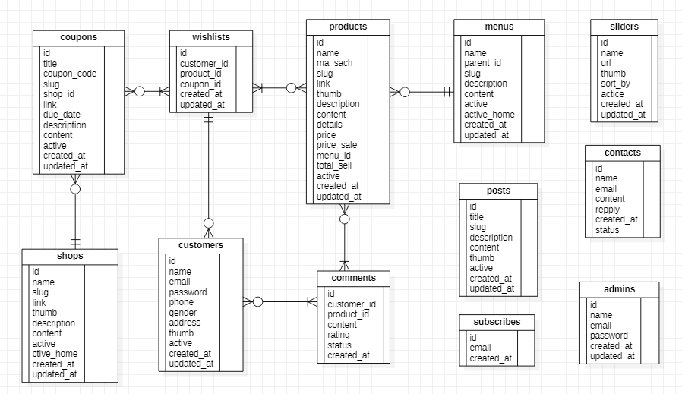
Xây dựng cơ sở dữ liệu
Sơ đồ ERD

Slide 11
Cài đặt và xây dựng chương trình
Công nghệ sử dụng
Database
Sử dụng My SQL
Frontend - Backend
HTML – CSS - Javascript
Bootstrap
PHP - Laravel Framework
Môi trường thử nghiệm
Laragon 5.0
PHP version 7.4.23

Slide 12
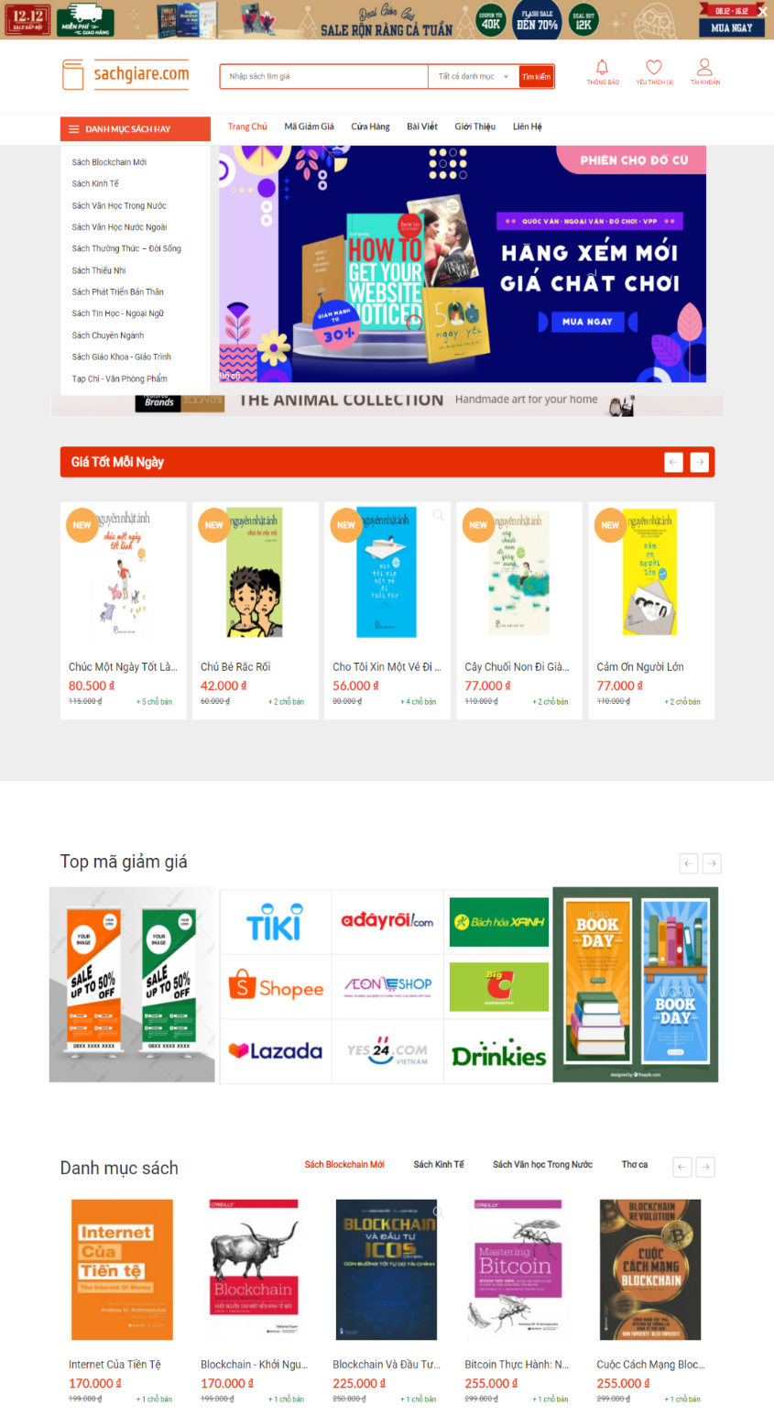
Các giao diện chính
Giao diện trang chủ
Hiển thị danh mục sách
Danh sách sách mới nhất
Danh sách sách theo từng danh mục
Mã giảm giá theo từng cửa hàng

Slide 13
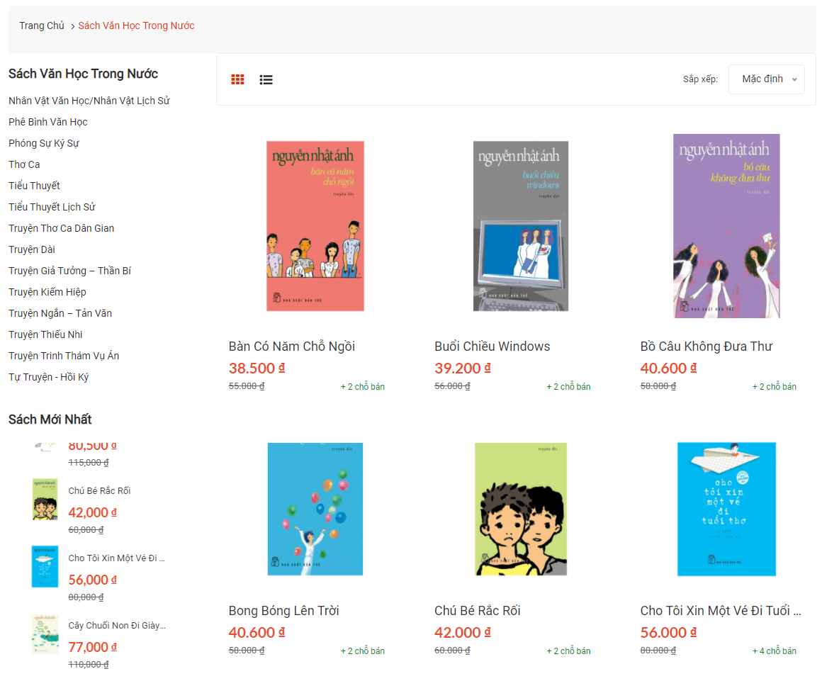
Các giao diện chính
Hiển thị sách theo danh mục lọc giá từ thấp đến cao

Slide 14
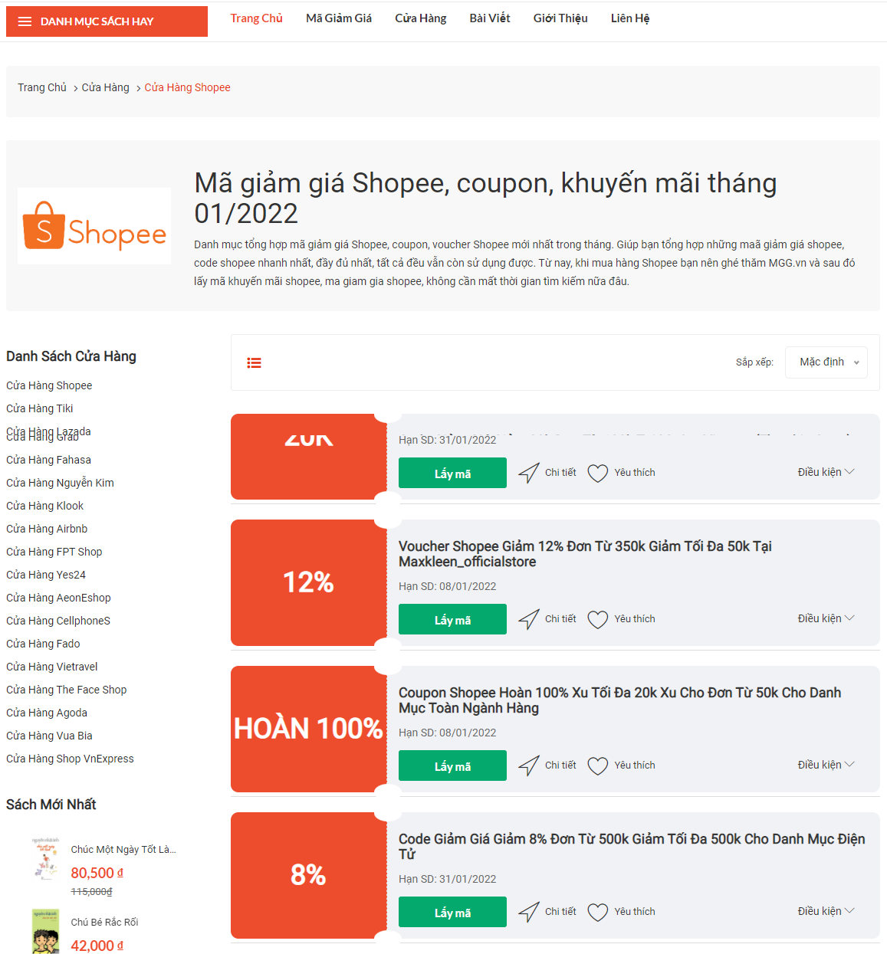
Các giao diện chính
Mã giảm giá theo từng cửa hàng

Slide 15
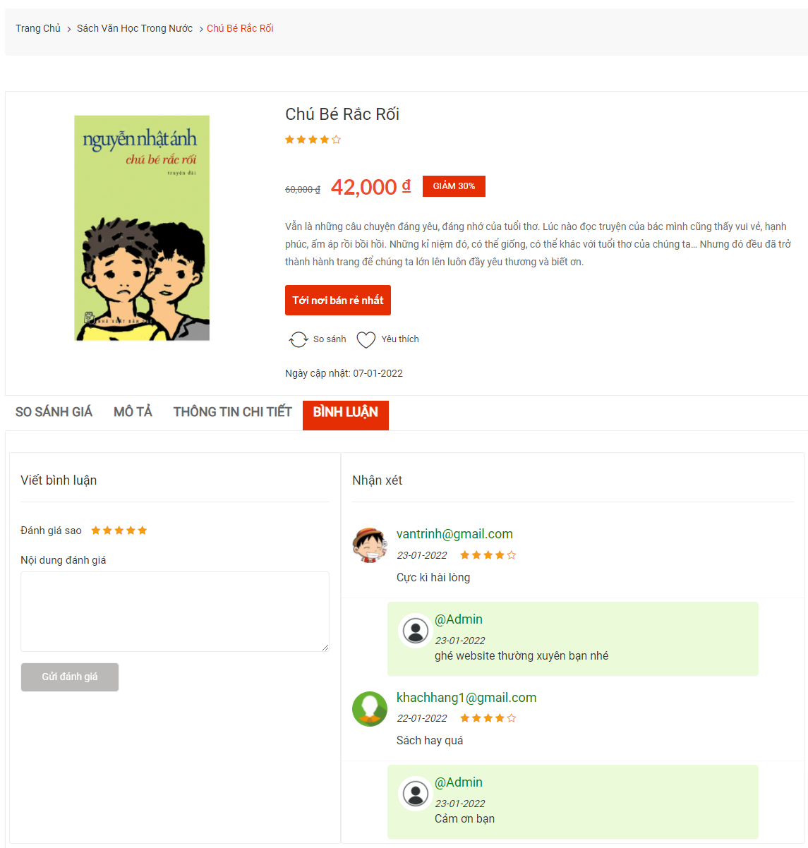
Các giao diện chính
Chi tiết sách
Bình luận đánh giá

Slide 16
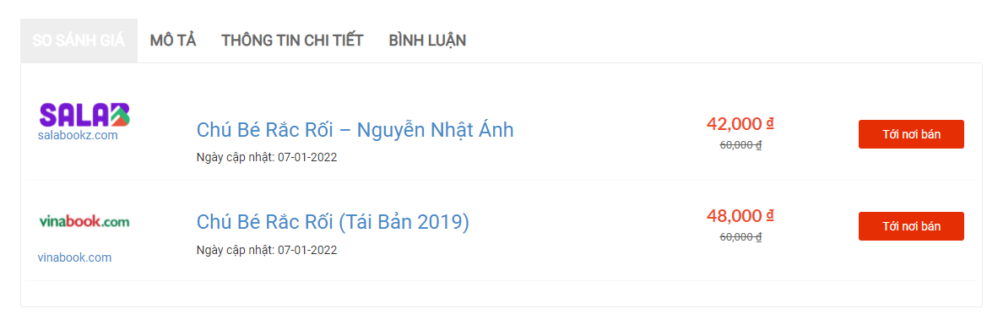
Các giao diện chính
Danh sách nơi bán sách

Slide 17
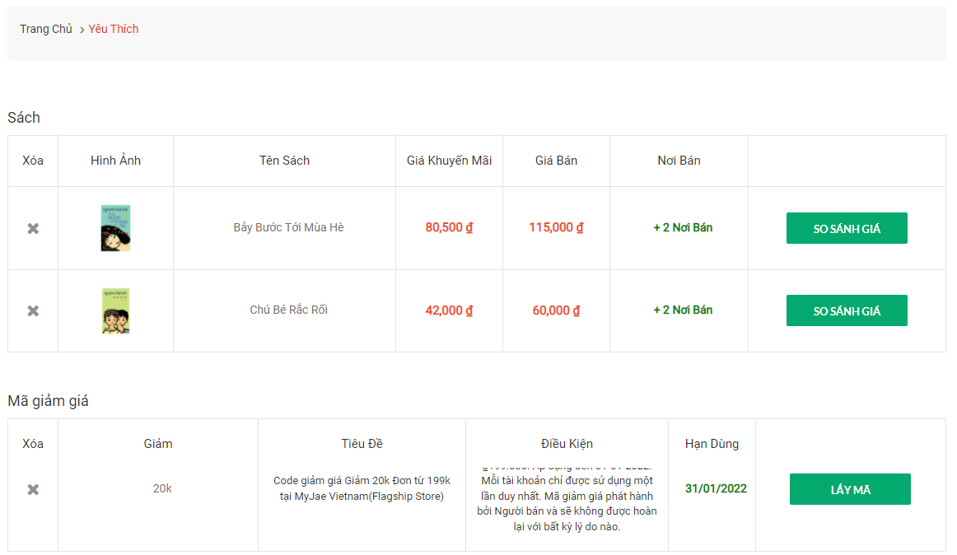
Các giao diện chính
Danh sách yêu thích

Slide 18
Kết luận và hướng phát triển
Kết quả đạt được
Xây dựng cơ bản thành công các chức năng đề ra của website
Quản lý các thông tin cần thiết của website
Học hỏi thêm nhiều kinh nghiệm kiến thức khi làm việc với laravel
Hạn chế
Giao diện chưa thực sự bắt măt
Một số chức năng còn hạn chế
Chưa có nhiều kiến thức thực tế, nên việc xây dựng phần mềm áp dụng vào thực tế còn nhiều thiếu sót và chưa khả quan.

Slide 19
Kết luận và hướng phát triển
Hướng phát triển
Tìm hiểu nghiên cứu thêm về laravel framework để phát triển website
Chỉnh sửa cải thiện giao diện, tối ưu chỉnh chu hơn về cơ sở dữ liệu
Hoàn thiện các chức năng đã có và phát triển thêm các chức năng đang thử nghiệm

Slide 20
Cảm ơn thầy cô và các bạn đã lắng nghe !

